Slide 1


স্বাগতম
আশা করি তোমরা সবাই ভালো আছ ।

Slide 2
পরিচিতি
মোঃসেরাজুল ইসলাম
সহকারী শিক্ষক
কালীগ্রাম দোডাঙ্গী উচ্চ বিদ্যালয়, মান্দা,নওগাঁ
বিষয়ঃপদার্থ বিজ্ঞান
শ্রেনীঃনবম
অধ্যায়ঃতৃতীয় (বল)

Slide 3
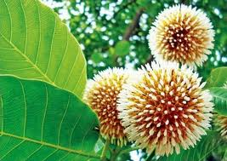
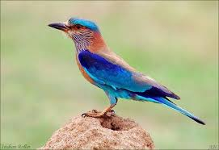
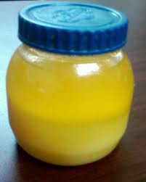
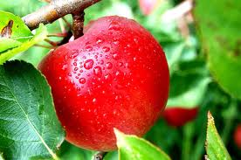
নিচের চিএগুলো লক্ষ করি
Q1
Q2

Slide 4
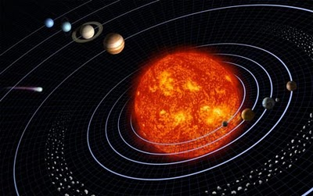
পাঠ ঘোষনাঃ
মৌলিক বল

Slide 5
শিখন ফলঃ
                ১ মৌলিক বল কি তা বলতে পারবে ।
২.মৌলিক বলের প্রকার ভেদ বলতে পারবে ।
৩.বিভিন্ন প্রকার মৌলিক বলের সংজ্ঞা বলতে পারবে ।

Slide 6
বিস্তারিত আলোচনা
মৌলিক বলঃযে সকল বল মূল বা স্বাধীন অর্থাৎ যে সকল বল অন্য কোনো বল থেকে ‍উৎপন্ন হয় না বা অন্য কোনো বলের কোনো রূপ নয় বরং অন্যান্য বল এই সকল বলের কোনো না কোনো রূপের প্রকাশ তাদেরকে মৌলিক বল বলে ।

Slide 7
মৌলিক বলের প্রকার ভেদঃ
মৌলিক বল চার প্রকার,যথাঃ
১.মহাকর্ষ বল।
২.তাড়িত চৌম্বক বল
৩.দূর্বল নিউক্লীয় বল ।
৪.সবল নিউক্লীয় বল ।

Slide 8
1.মহাকর্ষ বলঃ
এই মহাবিশ্বের প্রত্যেক বস্তু একে অপরকে একটি বল দ্বারা আকর্ষন করে । মহাবিশ্বের যে কোনো দুটি বস্তুর মধ্যকার এই আকর্ষন বলকে মহাকর্ষ বল বলে।পাশের চিএ হতে লক্ষ করিঃ

Slide 9
২.তাড়িত চৌম্বক বলঃ
পাশের চিএ হতে লক্ষ করিঃদুটি আহিত কণা বা বস্তু তাদের আধানের কারনে একে অপরের উপর যে বল প্রয়োগ করে তাকে তাড়িত চৌম্বক বল বলে।এই বল আকর্ষণ ধর্মী ও বিকর্ষণ ধর্মী উভয় প্রকার হতে পারে ।
Q1
Q2

Slide 10
৩.দূর্বল নিউক্লীয় বলঃ
যে স্বল্প পাল্লার এবং স্বল্প মানের বল নিউক্লিয়াসের অভ্যন্তরস্থ মৌলিক কণাগুলোর মধ্যে ক্রিয়া করে,তাকে দূর্বল নিউক্লীয় বল বলে।
পাশের চিএ হতে লক্ষ করিঃ
e
p
n

Slide 11
৪.সবল নিউক্লীয় বলঃ
                আমরা জানি ,নিউক্লিয়াসের মধ্যে প্রোটন ওনিউট্রন নামক দুটি কণা আছে। এদেরকে সংক্ষেপে নিউক্লিয়ন ‍বলে । এদের মধ্যে যে শক্তিশালী বল কাজ করে তাকে সবল নিউক্লীয় বল বলে। পাশের চিত্র হতে লক্ষ করিঃ
e
p
n

Slide 12
কর্ম পত্র (দলীয় কাজ)
সবল এবং দূর্বল নিউক্লীয় বলের মধ্যে পার্থক্য লিখ।

Slide 13
মূল্যায়ন
১.প্রঃমৌলিক বল কাকে বলে?
২.প্রঃ মৌলিক বল কত প্রকার এবং কি কি ?
৩.প্রঃ মহাকর্ষ বল কাকে বলে ?

Slide 14

ধন্যবাদ ‍

